Slide 1
Lab 1: lexical analysis (ilab)
Igor Gorban
3.10.18
mipt.igor.gorban@gmail.com

Slide 2
Решаемая задача
Написать лексический анализатор для языка COOL.
Для этого необходимо использовать подготовленную инфрастру сборки и тестирования.
Репозиторий:
https://gitlab.com/mipt.igor.gorban/pa1_lexer.git
Лексический анализатор находится в файле cool.flex.
Для того чтобы понять как его писать необходимо заглянуть в файлы:
handouts/PA2.pdf (самостоятельно)
handouts/сool-manual.pdf (самостоятельно)
include/cool-parce.h + 116 (Tokens)
Так же прийдется разобраться как работает flex и научиться регулярным выражениям. – Этим сегодня и будем заниматься.
В помощь – “cool-manual.pdf: figure 1. Cool syntax” и “cool-parce.h:line 116”(список токенов).

Slide 3
Регулярные выражения, краткая таблица.
. | Один любой символ (кроме $) | [ab]. | ? | Проверка ноль или один раз (есть ли совпадение)? | (a)? [abc]?
^ | Отрицание последовательности символов (если в скобках). Начало строки | [^abc] ^a | [ ] | Набор символов, с которыми ищется совпадение | [abc] [a-c]
$ | Символ окончания ввода | [abc]$ | \ | Специальный символ | [\t\n\r\f\v]
* | Повторение последовательности ноль и более раз | [abc]* | | | «Или» для выбора группы символов | (a|b|c)
+ | То же что и *, но один и более раз | [abc]+ | () | Объединение группы символов | (abc)
𝜀 | Эпсилон - пустой символ. (Обычно не пишется) | ^$ | {m,n} | Не менее m и не более n повторений | {2,4}r

Slide 4
Где используются регулярные выражения?
Имплементированны в языках Perl, Java, PHP, JavaScript, Python, Ruby, Lua, C++, Delphi, D.
Регулярные выражения широко используются в UNIX и UNIX-подобных утилитах, например в expr, awk, Emacs, vi(m), (f)lex и grep.
Sed: потоковый текстовый редактор. Повсеместно используется для поиска и замены регулярных выражений, однако является более мощным инструментом.

Slide 5
Регулярные выражения, ссылки.
Построители ДКА по регулярному выражению
https://cyberzhg.github.io/toolbox/ ( -?(0|1)*\.(0|1)+ )
http://ivanzuzak.info/noam/webapps/fsm2regex/
( (-+$)(0+1+$)*.(0+1+$)* )
Regular expression online : https://regex101.com/ ( -?(0|1)*\.(0|1)+ )
-100010.001
-.001
Если заинтересовало – показать шахматы на sed: https://github.com/bolknote/SedChess

Slide 6
Flex (Fast Lexical Analyzer) Определение.
%{
Код, копируемый почти в начало сгенерированной программы
%}
Блок определений (декларации и настройки параметров)
%%
Блок правил (шаблон и соответсвующий ему код).
Шаблон задается регулярным выражением.
В начале строки - нет пробелов!
%%
Блок кода - основная программа, если вы не пишите компилятор COOL

Slide 7
Flex переменные.
yytext – строковая переменная. Заполняется текстом токена, распознанного по регулярному выражению.
yylval – переменная, определяемая парсером (bison). Может быть структурой (или обьединением). Цель – передать в парсер значение токена.
Пример:
[\\] { cool_yylval.error_msg = yytext; return ERROR; }
В COOL yylval определяется так (Смотри cool-parse.h ):
#define yylval cool_yylval
В задании необходимо использовать поля boolean, symbol, error_msg.
http://dinosaur.compilertools.net/flex/manpage.html - MULTIPLE INPUT BUFFERS

Slide 8
Flex примеры
%{
Int num_lines = 0, num_chars = 0
%}
%option noyywrap
%%
\n ++num_lines; ++num_chars;
. ++num_chars;
%%
Int main()
{
yylex();
printf(“lines = %d, chars = %d\n”,
num_lines, num_chars);
}
%{
#include <stdio.h>
%}
%option main
%%
[a-z]+ {printf("VARIABLE %s \n",yytext);}
[0-9]+ {printf("NUMBER %s \n",yytext);}
[+] {printf("TOKEN + \n");}
[*] {printf("TOKEN * \n");}
[=] {printf("TOKEN = \n");}[ \t\r\n]
%%
Generate main function

Slide 9
Flex %x
Во flex существует возможность определять «состояния». Состояния задаются в блоке определений. Для определения состояния необходимо написать «%x <имя_состояния>». Из состояния в состояние можно переходить в коде. Однако воспринимают его шаблоны правил. По умолчанию задано одно начальное состояние - INITIAL. В нем по-умолчанию программа и находится. Если состояние не задано - считается, что это INITIAL.
Пример (рабочий код):
...
%x COMMENT
%%
…
<COMMENT>"\*\)" {
in_comment--;
if (in_comment == 0) BEGIN(INITIAL);

Slide 10
Flex <<EOF>>
Всякий раз, когда сканер flex достигает конца входного файла, он готов проматчится с паттерном << EOF >> .
Пример:
…
<STRING><<EOF>> {cool_yylval.error_msg = "EOF in string constant»;}
<SMALL_COMMENT><<EOF>> BEGIN(INITIAL);
Резюме - <<EOF>> используется как «символ» конца файла.

Slide 11
Cool.flex
Относящиеся к строке переменные:
#define MAX_STR_CONST 1025
char string_buf[MAX_STR_CONST];
char *string_buf_ptr;
На основании константы MAX_STR_CONST построены тесты. То есть считается, что строка в кавычках не может превышать это количество!
См. cool-manual.pdf - 7.1. Constants
Пример: [\"] { string_buf_ptr = string_buf; BEGIN(STRING);}
extern int curr_lineno;
Конечно же в этой переменной должна храниться строка в файле. Пример: <COMMENT>\n ++curr_lineno;

Slide 12
Лексическая структура языка Cool
# vsplit examples/cool/examples/sort_list.cl
Лексические единицы языка Cool - это <целые числа>, <идентификаторы типов>, <идентификаторы объектов>, <специальные обозначения>, <строки>, <ключевые слова> и <пробельные символы>.
<Целые числа> - это непустые строки цифр от 0 до 9.
<Идентификаторы> - это строки (не совпадающие с ключевыми словами), состоящие из буквы, цифры и символ подчеркивания.
<Идентификаторы типов> начинаются с заглавной буквы.
<Идентификаторы объектов> начинаются с буквы нижнего регистра.
Есть два других идентификатора: self и SELF_TYPE, которые обрабатываются специально в Cool, но не рассматриваются как ключевые слова.

Slide 13
Лексическая структура языка Cool
Строки заключены в двойные кавычки «...».
Внутри строки последовательность '\c' обозначает символ 'c', за исключением следующего:
\b - возврат каретки \t – табуляция \n - перевод на новую строку \f - конец страницы
Для того, чтобы поместить в строку несколько строк - можно использовать экранирование.
Помещение в строку неэкранированного перевода строки - недопустимо:
"This \
is OK "
"This is not
OK "
<Строка> не может содержать EOF(конец файла).
Строка не может содержать нуль (символ \0).
Любой другой символ может содержаться в строке.
Файл не может закончится, если строка не закрыта.

Slide 14
Лексическая структура языка Cool
<Комментарии> В Cool есть две формы комментариев.
Любые символы между двумя штрихами "--" и следующей новой строкой (или EOF) рассматриваются как комментарии.
Комментарии также могут быть написаны путем включения текст в (* ... *). Этот тип комментария может быть вложенным(!).
Файл не может закончится, если строка не закрыта.
Ключевые слова cool: class, else, false, fi, if, in, inherits, isvoid, let, loop, pool, then, while, case, esac, new, of, not, true.
Все ключевые слова, кроме true и false, нечувствительны к регистру(!). Однако, чтобы поддерживать логику остальных ключевых слов - только первая буква <true> и <false> должна быть строчной, остальные буквы могут быть как в верхнем, так и в нижнем регистре (tRUe - ok, True - not ok).

Slide 15
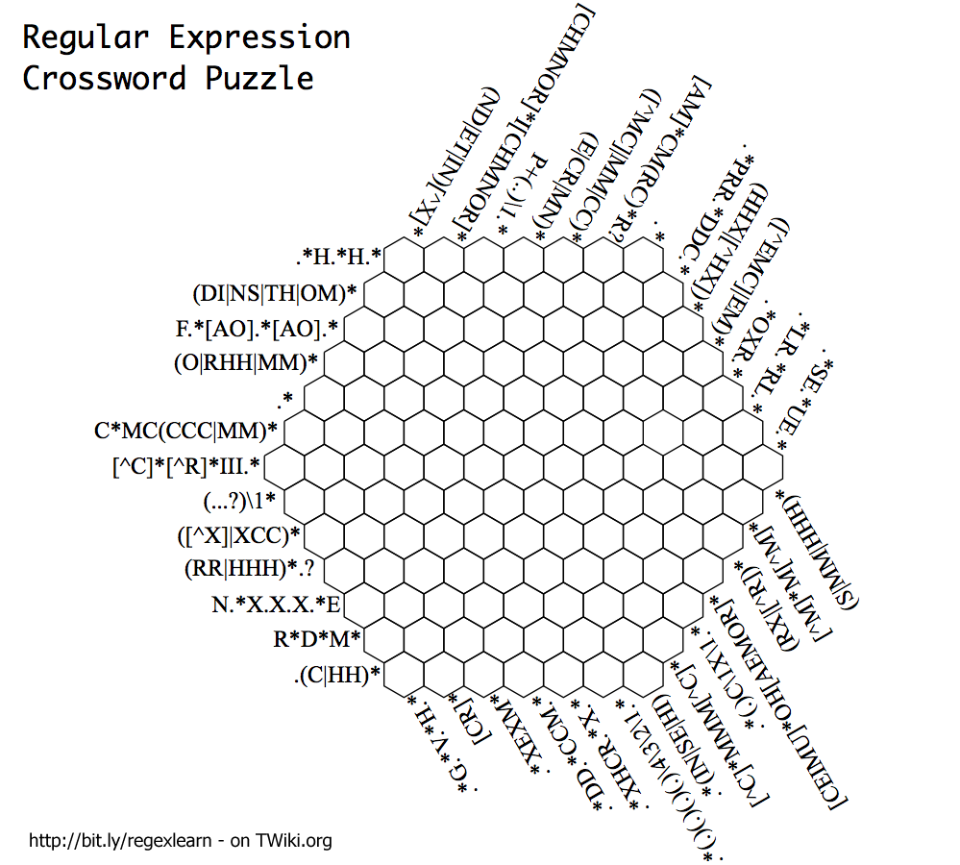
Источник:
http://twiki.org/cgi-bin/view/Codev/TWikiPresentation2013x03x07
Еще больше на https://regexcrossword.com/

Slide 16
Links
Flex:
Статья на русском:
http://rus-linux.net/lib.php?name=/MyLDP/algol/lex-yacc-howto.html
https://www.gnu.org/software/flex/
http://dinosaur.compilertools.net/flex/index.html
ftp://ftp.gnu.org/old-gnu/Manuals/flex-2.5.4/html_mono/flex.html

